Slide 1

Toán Cánh diều
CHÀO MỪNG CÁC CON
ĐẾN VỚI TIẾT HỌC

Slide 2

Thứ hai ngày 25 tháng 10 năm 2021
Toán
Bài toán liên quan đến phép cộng, phép trừ( tiếp theo) tiết 1

Slide 3


















Khởi động

Slide 4



Cách chơi
Các em học sinh sẽ trả lời câu hỏi để giúp đội mình kéo thắng đội bạn. Mỗi câu trả lời đúng trong thời gian quy định sẽ giúp đội mình thắng 1 hiệp.
Trường hợp cả hai đội không trả lời đúng sẽ coi như hòa. Hiệp đó không tính vào số hiệp thắng.
Kết thúc trò chơi đội nào có số hiệp thắng nhiều hơn (tương đương với trả lời đúng nhiều câu hỏi hơn) sẽ là đội chiến thắng.

Slide 5


Câu Hỏi
15
16 - 9 = ?
14
13
12
11
10
9
8
7
6
5
4
3
2
1
0
A.8
C.7
B.6
D.9

Slide 6
Câu Hỏi
15
8 + 5 =
14
13
12
11
10
9
8
7
6
5
4
3
2
1
0
A.12
C.14
B. 13
D.15

Slide 7
Câu Hỏi
15
14
13
12
11
10
9
8
7
6
5
4
3
2
1
0
9 +10 =
A.26
C. 19
B.25
D.24

Slide 8


TIẾT 1

Slide 9
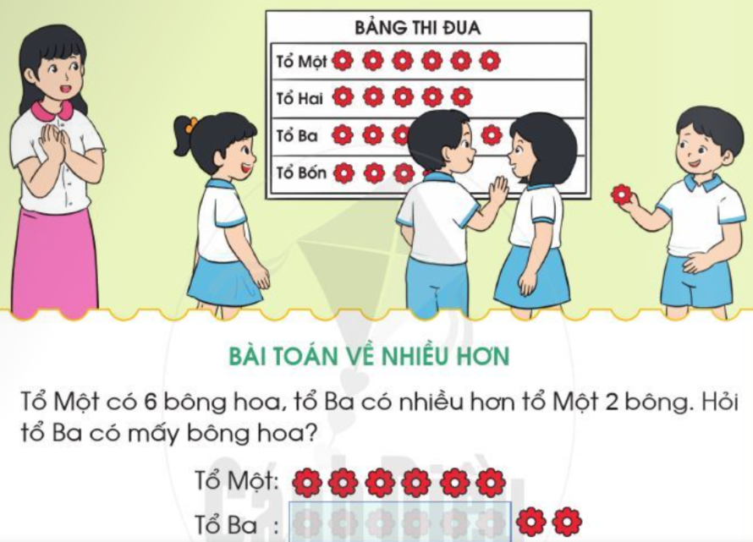

Slide 10
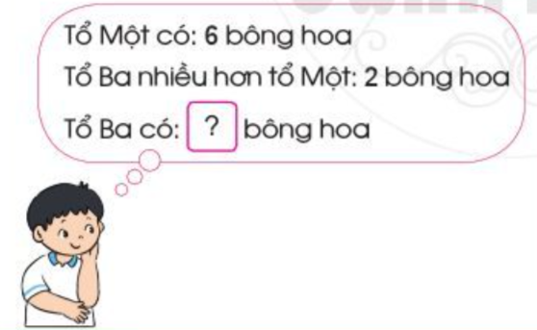
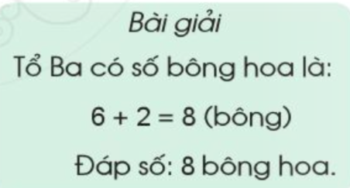

Slide 11

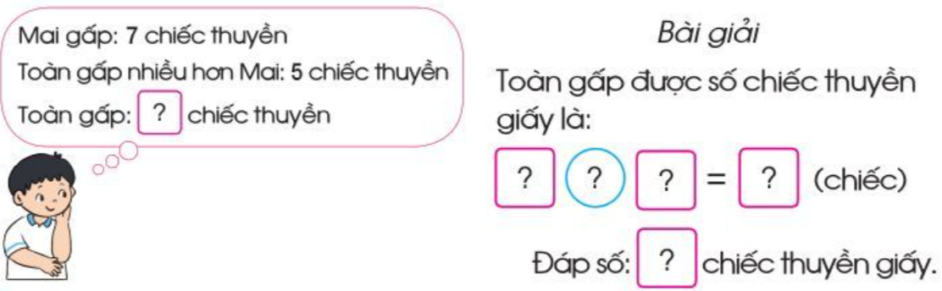
7
+
5
12
12

Slide 12
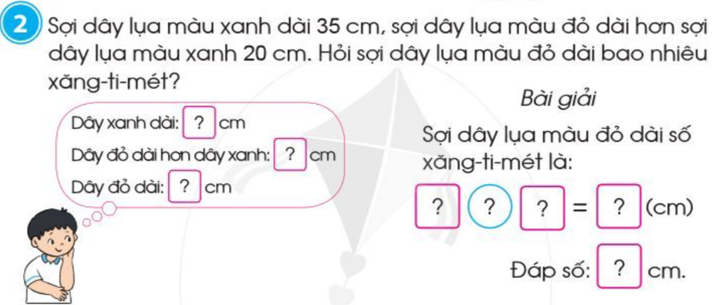
35
20
35
+
20
55
55

Slide 13
Thứ ba ngày 26 tháng 10 năm 2021
Toán
Bài toán liên quan đến phép cộng, phép trừ( tiếp theo) tiết 2

Slide 14
TIẾT 2

Slide 15
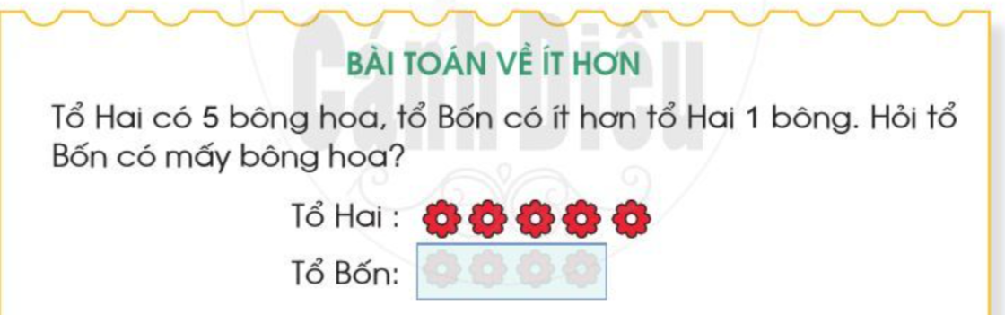
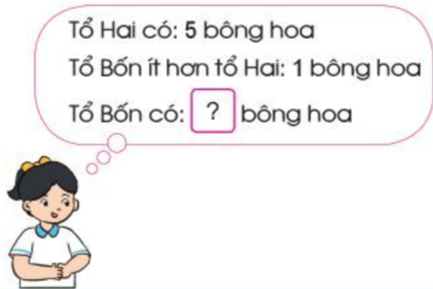
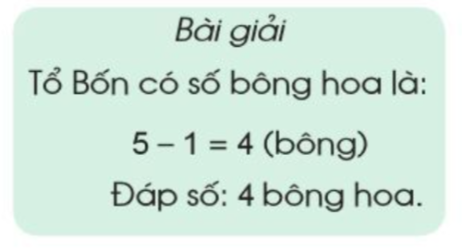

Slide 16
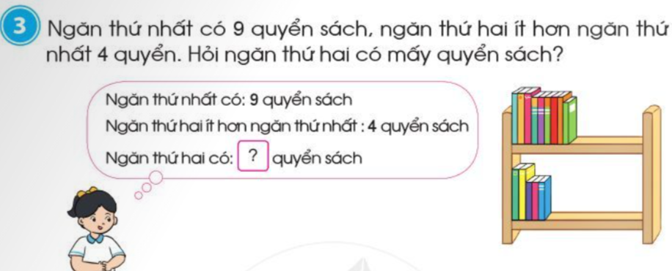
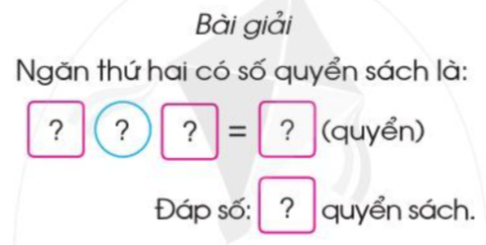
9
-
4
5
5

Slide 17
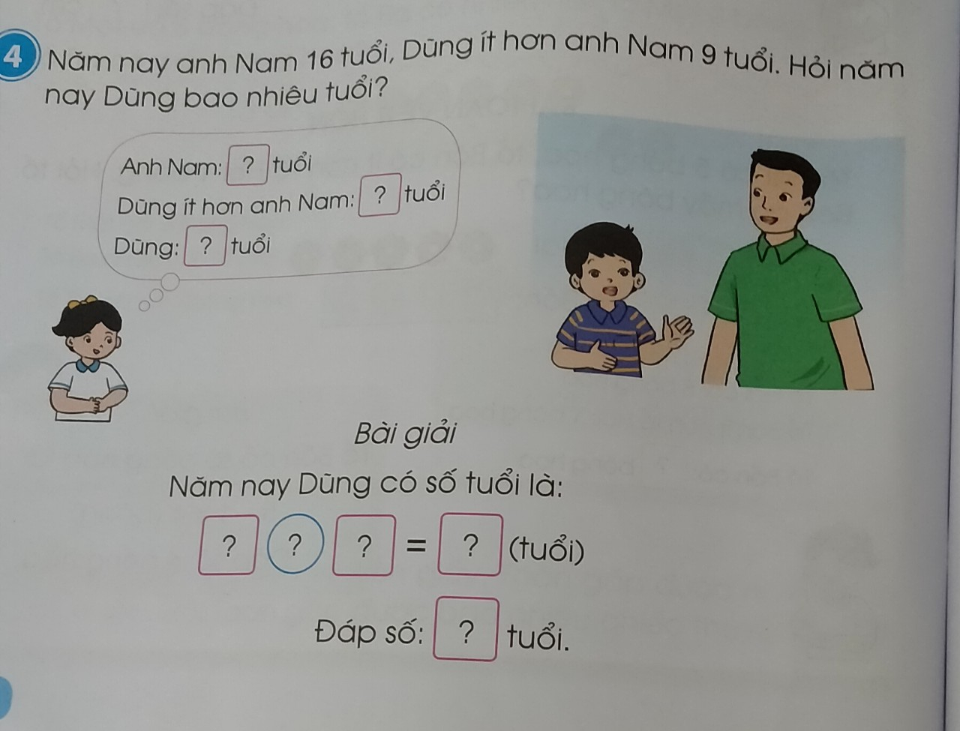

Slide 18

CÙNG HÁT NÀO BẠN ƠI

Slide 19


HẸN GẶP LẠI

